Slide 1
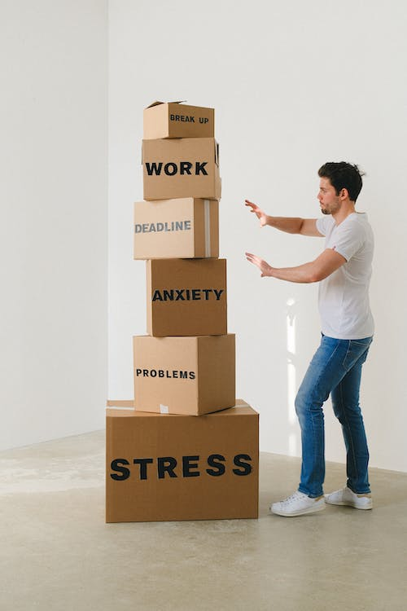
Ces personnes ressources en dehors de mon entreprise.

Slide 2
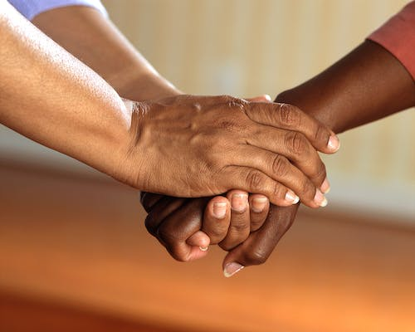
Lors d'un burn-out, il est crucial de ne pas rester seul.
Consulter des professionnels de la santé comme votre médecin généraliste, un psychologue, un psychiatre ou consulter un coach peut aider.
Trouver du soutien auprès de proches et de groupes de soutien est également essentiel.

Slide 3
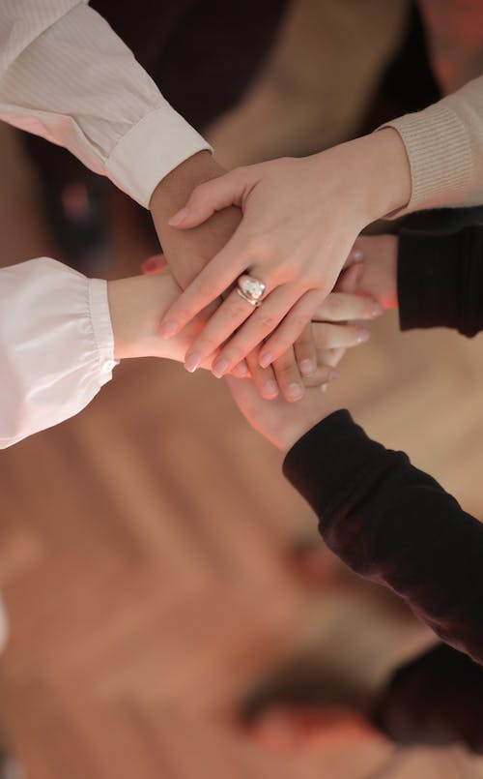
Les professionels de la santé. Consultez votre médecin généraliste, un psychologue ou un psychiatre, votre santé en dépend. Ne passez pas à côté de cette aide médicale necessaire.

Slide 4
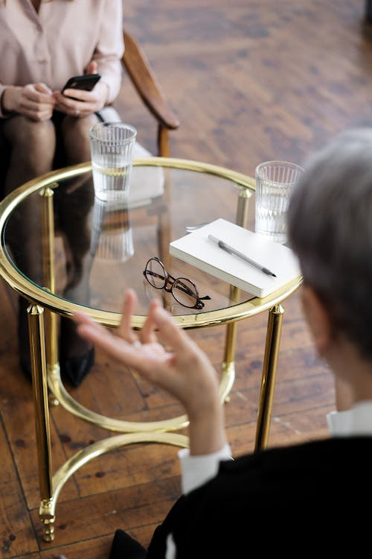
Le Psychiatre est un médecin. Il a une formation universitaire. Il peut établir un diagnostic différenciel, délivrer des médicaments et des certificats d’incapacité de travail. Le Psychologue a une formation universitaire mais ne peut pas faire de diagnostic différenciel ni délivrer de medicaments ou d’arrêt de travail. Le Psychotérapeute est un médecin ou un psychologue qui a suivi une formation complémentaire en psychothérapie ainsi qu’une formation professionnelle de 2 ans.

Slide 5
Un coach Le coaching est l'accompagnement d'une personne, d'une équipe dans l'accomplissement et la réussite de ses projets. Le coach n'est pas un thérapeute. Dans le cadre du burn out, le coach intervient en fin de parcours. Par exemple, pour aborder le retour ou travail, l'équilibre vie pro-vie perso, la gestion du temps, … Le coaching a ses règles, son éthique et ses formations spécifiques. Tous les coachs ne sont pas formés au Burn-out. Renseignez-vous bien au préalable.

Slide 6
Votre réseau social Même si ce ne sont pas des professionnels, il ne faut pas négliger l’importance de votre réseau social. Il peut vous apporter une aide logistique, une écoute active, une épaule bien nécessaire.

Slide 7
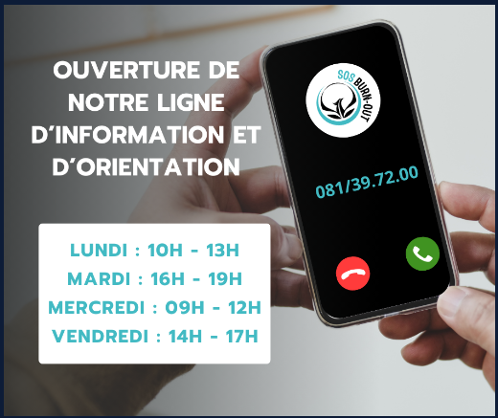
SOS Burnout Notre ligne d’information et d’orientation ainsi que nos groupes de parole sont à votre disposition .

Slide 8

Dans tous les cas, ne restez pas seul face à un mal être au travail et contactez-nous.

